Slide 1
Manajemen laktasin
Anugrah suardi

Slide 2
Pengertin Asi Eksklutif
Asi Eksklusif adalah pemberian air susu ibu atau asi saja pada bayi hingga usia 6 bulan. Tanpa tambahan cairan lain seperti susu formula, air teh, air putih, air jeruk, serta tanpan tambahan makanan padat seperti pisang, bubur susu, biskuit dan bubur nasi.

Slide 3
Manfaat Asi Eksklutif
1. Sebagai makanan terbaik yang mudah dicerna dan sesuai dengan pencernaan bayi
2. Memberikan kekebalan tubuh alami bagi bayi, dan mencegah infeksi
3. Mencegah terjadinya alergi pada bayi
4. Menunjang perkembangan rahang, gigi dan gusi bayi dikemudian hari
5. Pertumbuhan dan perkembangan lebih optimal dan mencerdaskan otak bayi

Slide 4
Manfaat Asi bagi ibu
01
02
03
Memperkuat ikatan batin dan kasih sayang antara ibu dan bayi
Mempercepat berhentinya pendarahan setelah melahhirkan
Mempercepat pengembalian bentuk dan ukuran bayi

Slide 5
Manfaat Asi bagi ibu
04
05
06
Menjarangkan kehamilan atau sebagai alat KB alami
Mengurangi kemungkinan terjadinya kanker payudara
Menghemat pengeluaran uang karena ASI GRATIS

Slide 6
ASI Vs Susu Formula
Asi | Susu Formula
Banyak kandungan zat kekebalan tubuh khusus bagi bayi ( Antibodi) | Sedikit kandungan zat kekebalan tubuh, hampir tidakk ada
Cocok bagi bayi tidak menimbulkan alergi | Bisa menimbulkan alergi pada bayi apabila tidak cocok
Sangat mudah dicerna oleh bayi | Beberapa bayi dapat menimbulakan sakit perut dan diare
Mengurangi kemungkinan terjadinya kegemukan pada anak | Meningkatkan kemungkinan terjadinya kegemukan pada anak
GRATIS | MAHAL

Slide 7
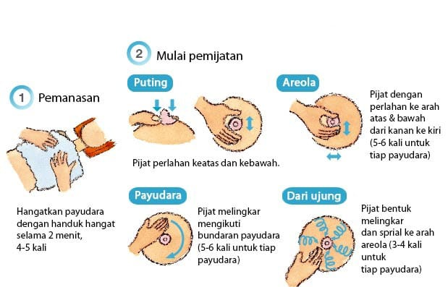
Perawatan Payudara saat Hamil
Merawat payudara penting dilakukan saat hamil. Dengan begitu, air susu bisa siproduksi dengan lancar. Berikut teknik memijat payudara yang tepat

Slide 8
Inisiasi Menyusui Dini ( IMD)
Inisiasi Menyusui Dini (IMD) adalah proses membiarkan bayi menyusu sendiri segera setelah lahir hingga 1 jam pertama setelah lahir sehingga terjadi kontak kulit antara ibu dan bayi.

Slide 9
Manfaat IMD:
Dapat mensukseskan ASI Eksklusif
Ikatan kasih sayang ibu dan bayi semakin kuat
Bayi mendapatkan kolostrum (ASI yang pertama kali keluar)
Menambah kekebalan tubuh bayi karena terjadi perpindahan
01
02
03
04

Slide 10
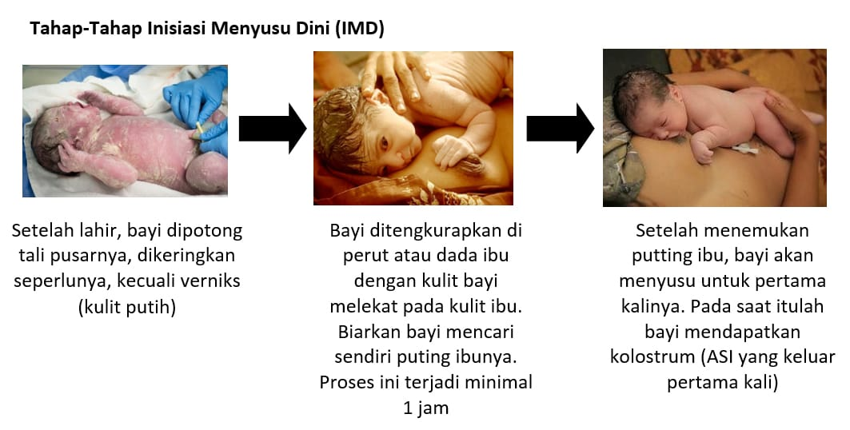
Kolostrum merupakan ASI yang keluar pertama kali dan berwarna kuning kental. Cairan ini sangat istemewa bagi bayi karena kaya akan zat kekebalan tubuh, penting untuk mencegah infeksi, dapat mematangkan usus bayi, dan sangat baik untuk kelangsungan hidup bayi

Slide 11
Teknik Menyusui yang tepat

Slide 12
Tanda posisi yang tepat saat menyusui adalah sebagai berikut
01
02
03
04
Kepala ibu dan bayi dalam satu garis lurus
Seluruh badan bayi ditopang
Bayi dipegang dekat dengan badan ibu
Bayi mendekat pada payudara ibu

Slide 13
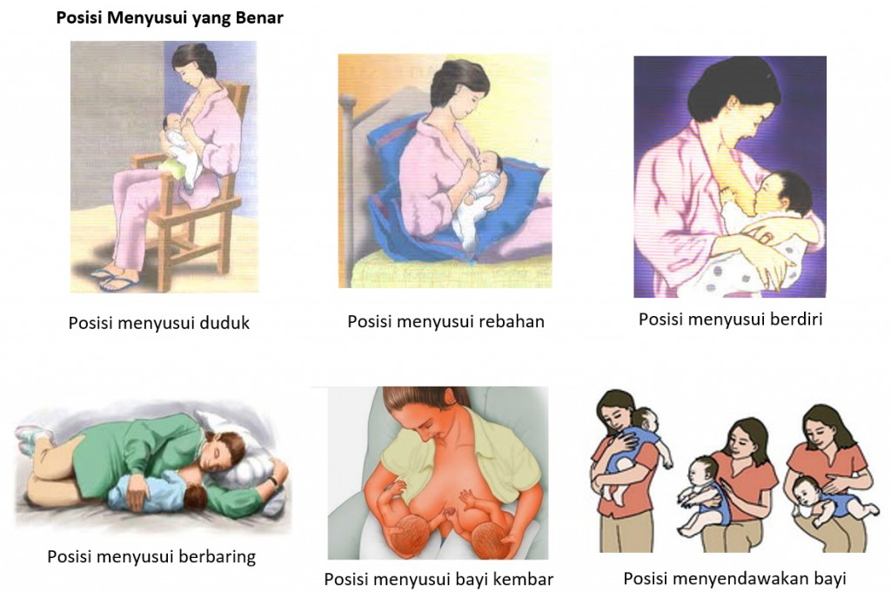

Slide 14
Perlekatan Menyusui yang Benar

Slide 15
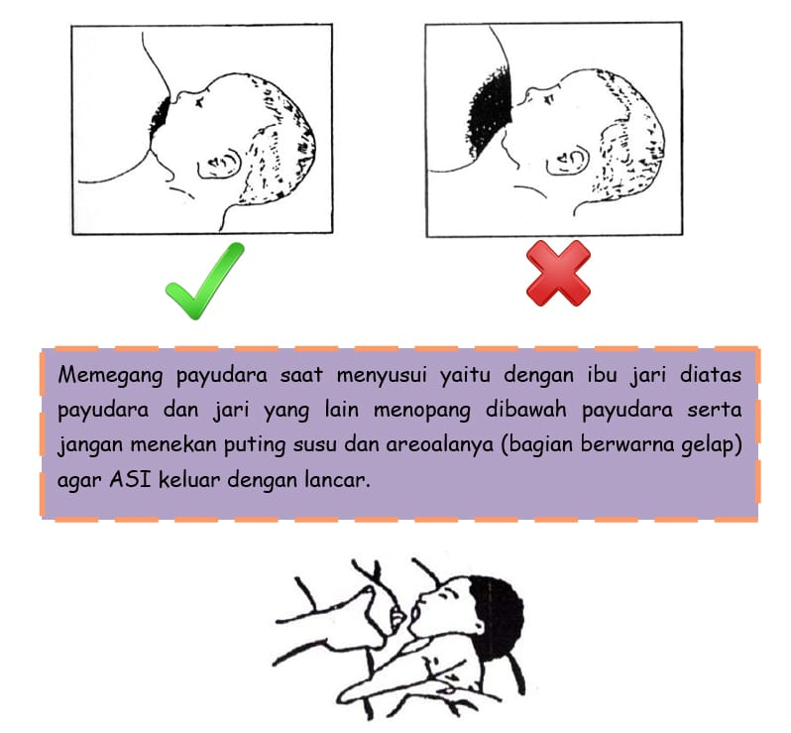
Tanda perlekatan yang benar adalah:
1. Mulut bayi terbuka lebar
2. Bayi menyusu pada bagian areola payudara (bagian yang berwarna gelap), BUKAN hanya pada putting
3. Dagu bayi menempel pada payudara ibu, hidung mengahadap ke atas
4. Suara bayi terdengar pelan. Bila terdengar keras, maka posisi belum benar

Slide 16
Cara Memerah ASI yang Benar
Memerah ASI diperlukan untuk merangsang pengeluaran ASI pada keadaan payudara sangat bengkak, puting sangan lecet, dan pada bayi yang tidak dapat diberikan minum ASI karena alasan tertentu. Memerah ASI yang dilakukan dengan rutin dapat meningkatkan produksi ASI

Slide 17
Cara Memerah ASI dengan Tangan:
Cuci tangan terlebih dahulu dan duduk santai dengan mencondongkan badan sedikit kedepan Payudara dipijat dengan lembut dari dasar
Tekan jari kearah dada, kemudian pencet dan tekan payudara diantara jari-jari, lalu lepaskan, dorong ke puting seperti mengikuti gerakan mengisap bayi
Ulangi hal ini berulang-ulang sampai payudara menjadi lembek dan kosong.
payudara ke arah puting susu
Letakkan ibu jari di bagian atas areola dan jari telunjuk serta jari tengah di bagian bawah areola

Slide 18
—Teknologi untuk memerah ASI
"
Selain menggunakan tangan, memerah ASI dapat dilakukan menggunakan pompa ASI. Memerah ASI menggunakan pompa dapat dilakukan dengan pompa manual ataupun menggunakan pompa elektrik

Slide 19
Cara menggunakan ASI perah yang telah dibekukan
01
02
ASI beku dapat dicairkan pada udara terbuka yang cukup hangat atau di dalam wadah berisi air hangat, selanjutnya ASI dapat bertahan 4 jam dan tidak dapat dibekukan kembali.
ASI beku dapat dicairkan di lemari pendingin, dan dapat bertahan maksimal 4 jam, selanjutnya ASI dapat disimpan di lemari pendingin kembali selama 24 jam tetapi tidak dapat dibekukan lagi (tidak disimpan di freezer lagi).

Slide 20
TERIMAH KASIH

